Slide 1
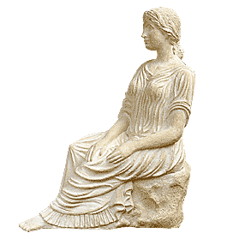
Античная скульптура.

Slide 2
Мраморная скульптура богини Афины
из коллекции Фарнезе.
Афина - в древнегреческой мифологии богиня организованной войны, военной стратегии и мудрости, одна из наиболее почитаемых богинь Древней Греции, эпоним города Афины. Кроме того, богиня знаний, искусств и ремёсел; дева-воительница, покровительница городов и государств, наук и ремёсел, ума, сноровки, изобретательности.

Slide 3
Медея и дочери Пелия, готовящие смертельный напиток для своего отца

Slide 4
Деметра и Персефона.
Могущественна великая богиня Деметра. Она дает плодородие земле, и без ее благотворной силы ничто не произрастает ни в тенистых лесах, ни на лугах, ни на тучных пашнях.

Slide 5
Медуза-горгона.
Фронтон храма Артемиды на о. Корфу, начало VI в. до н.э.

Slide 6
Орест, наносящий удар Клитемнестре, наблюдающая за этим Электраи Эгисф, пытающийся убежать.
Фрагмент греческой бронзовой пластины с фигурами, 570 г. до н.э

Slide 7
Трехглавый Тифон.
Фрагмент восточного фронтона первого Гекатомпедона на Афинском акрополе, 560 г. до н.э.

Slide 8
Одиссей, привязанный к животу барана.
Бронзовый рельефный орнамент из святилища Аполлона в Дельфах, 540-530 гг. до н.э.

Slide 9
Геракл, несущий кекропа.
Метоп, Святилище Геры в Песте, 500 г. до н.э.

Slide 10
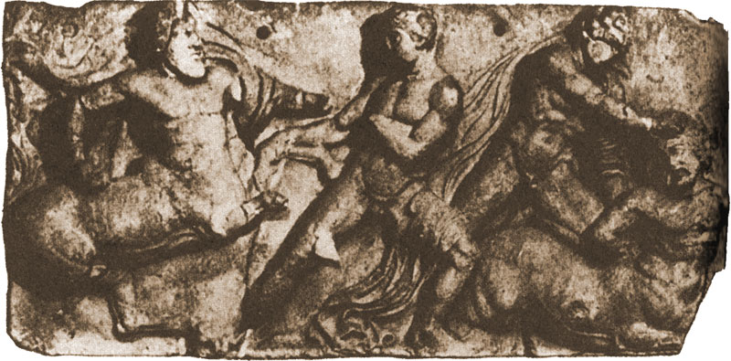
Битва лапифов с кентаврами.
Фрагмент фриза храма Аполлона в Бассах, V в. до н.э.

Slide 11
Младенец Геракл душит двух змей, подосланных Герой.
Римская бронзовая статуэтка, I-III вв. н.э. Предположительно, из Эфеса.

